Slide 1
Défense de la problématique
Présenté par :
Félix Boivin – boif1302
Mathieu Désautels – desm1210
Alexis Chalifour – chaa1841
Notes:
Ben

Slide 2
Table des matières
Schéma final du circuit
Étage 1
Étage 2
Étage 3
Circuit complet
Grille de conception
Étage 1
Étage 2
Étage 3
Contre-réaction
Étapes de conception
Étape 4
Étape 9
Étape 11
Étape 12
Étape 14
Étape 16
Étape 18

Slide 3
Schéma final du circuit

Slide 4
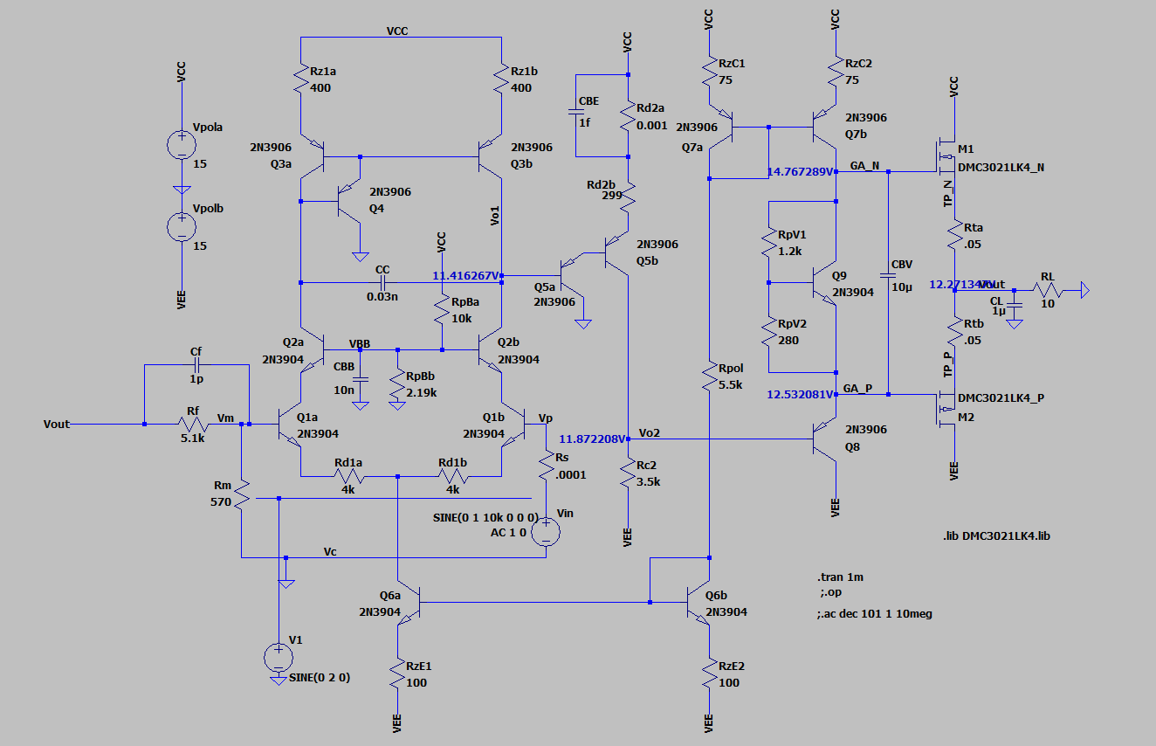
Schéma final du circuit – circuit complet

Slide 5
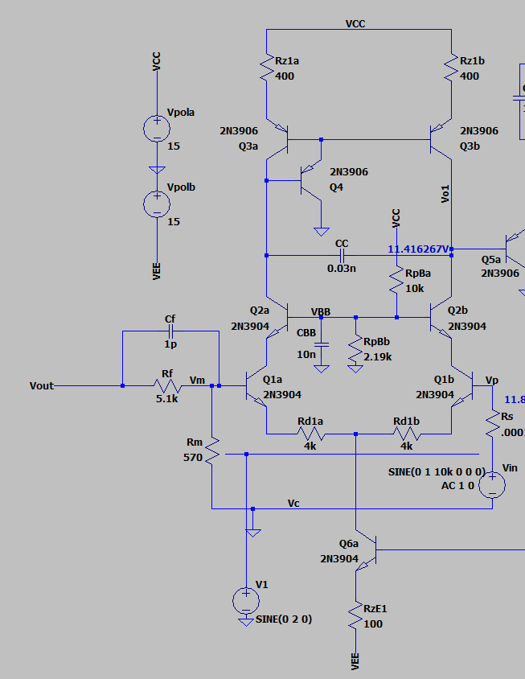
Schéma final du circuit – Étage 1

Slide 6
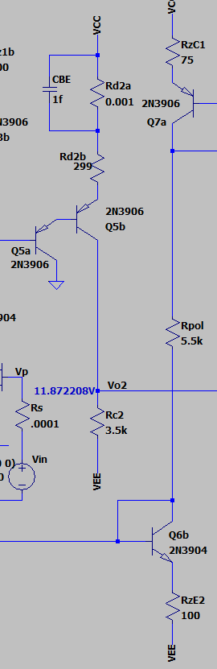
Schéma final du circuit – Étage 2

Slide 7
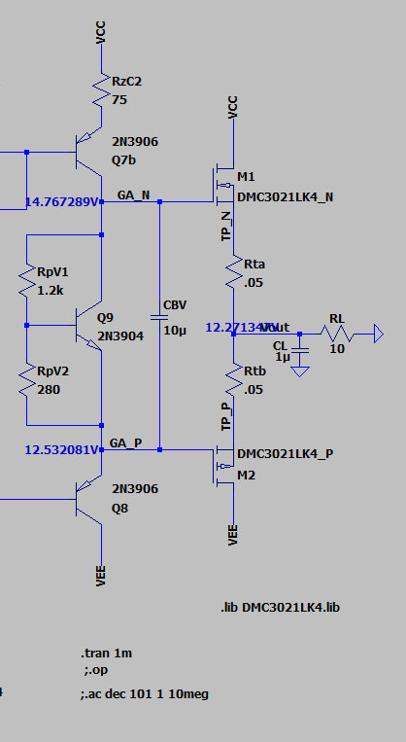
Schéma final du circuit – Étage 3

Slide 8
Grille de conception

Slide 9
Grille de conception – Étage 1

Slide 10
Grille de conception – Étage 1 suite…

Slide 11
Grille de conception – Étage 2

Slide 12
Grille de conception – Étage 2 suite…

Slide 13
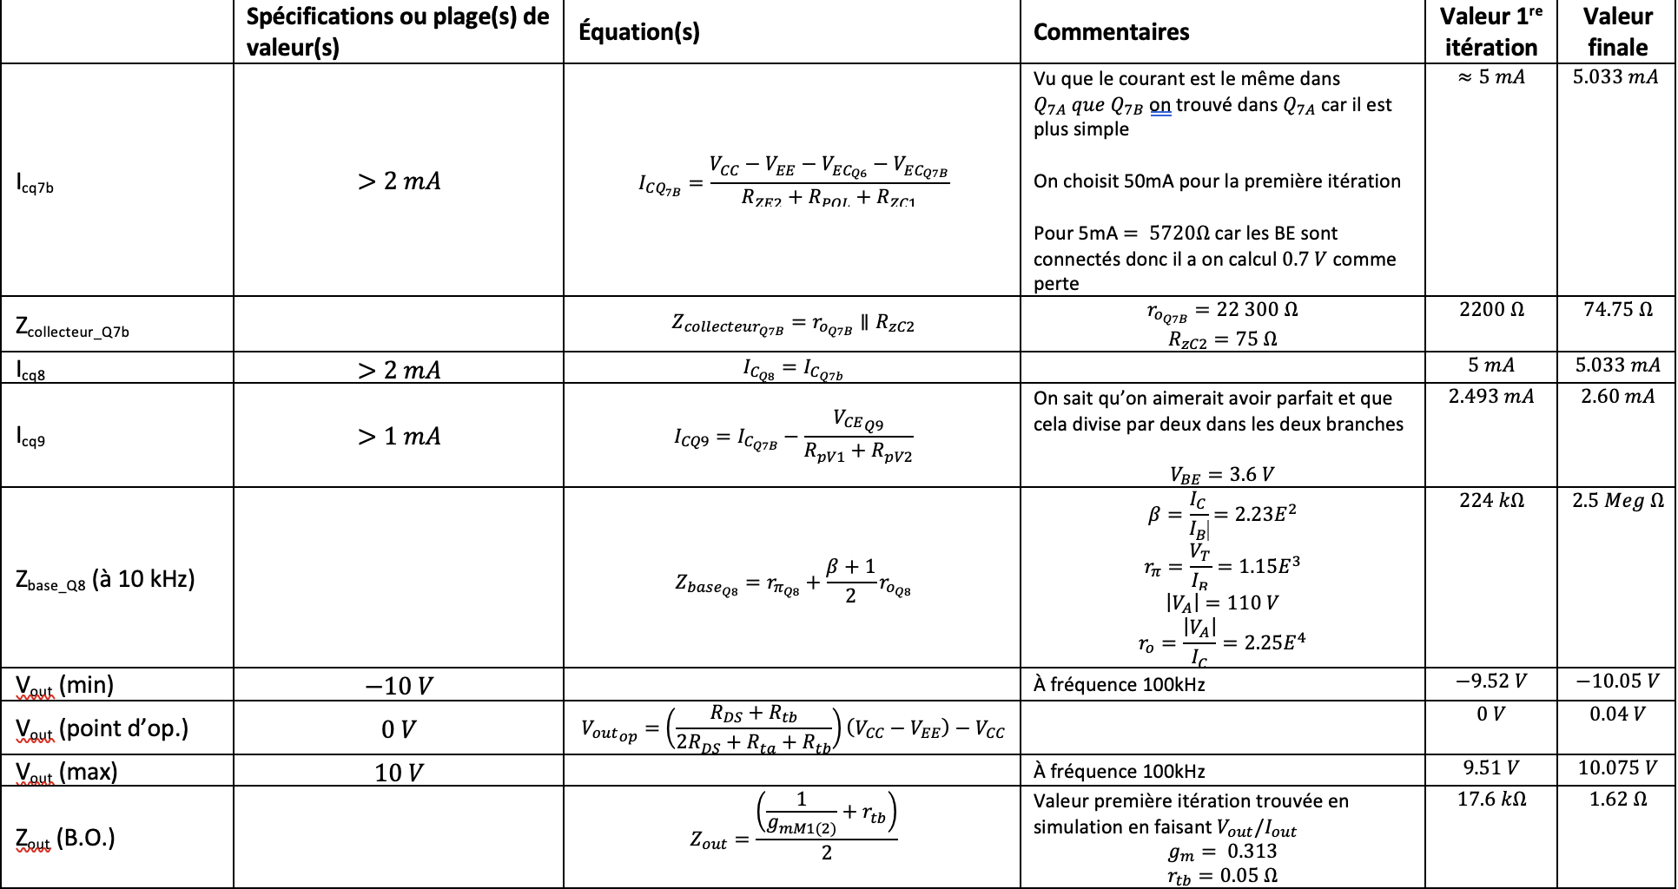
Grille de conception – Étage 3

Slide 14
Grille de conception – Étage 3 suite…

Slide 15
Grille de conception – contre-réaction

Slide 16
Étapes de conception

Slide 17
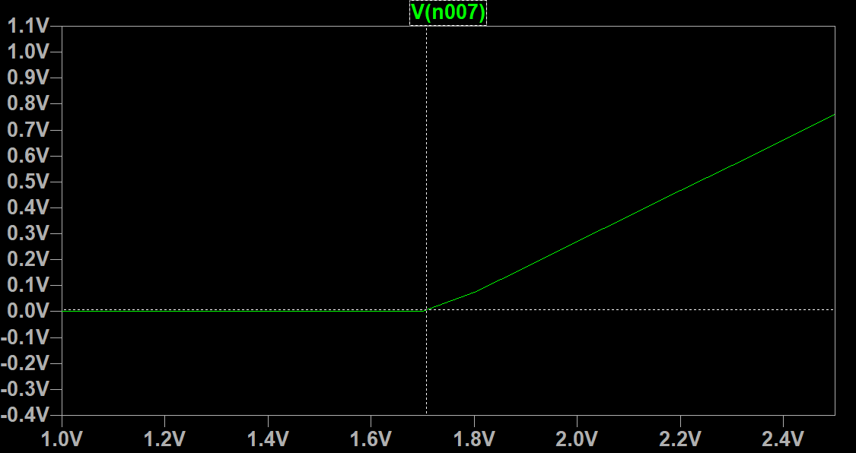
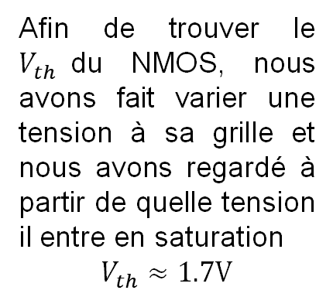
Étape 4 – Mesure Vth des mosfets - NMOS
Afin de trouver le $V_{th}$du NMOS, nous avons fait varier une tension à sa grille et nous avons regardé à partir de quelle tension il entre en saturation
$$V_{th}≈1.7V$$

Slide 18
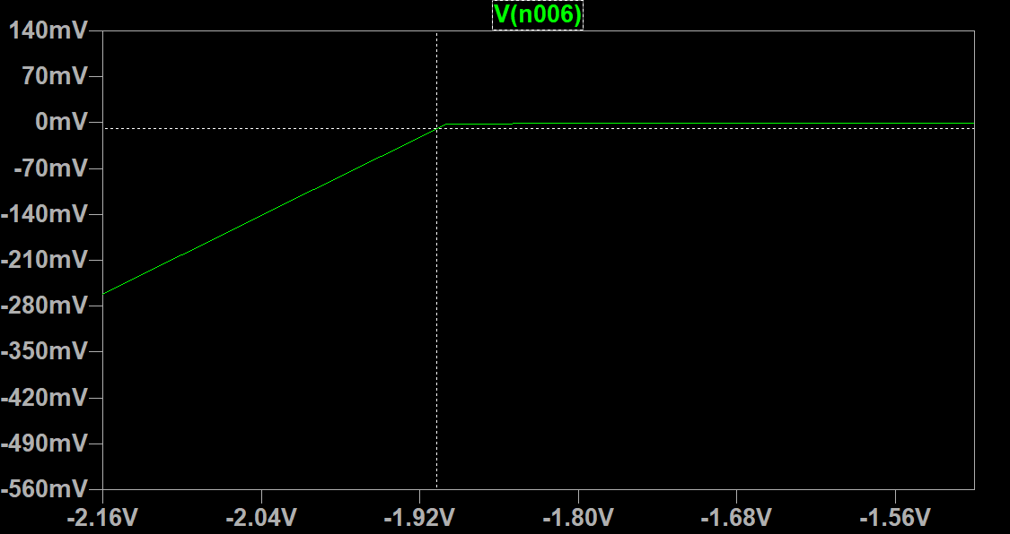
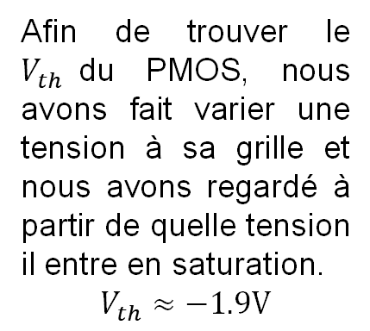
Étape 4 – Mesure Vth des mosfets - PMOS
Afin de trouver le $V_{th}$du PMOS, nous avons fait varier une tension à sa grille et nous avons regardé à partir de quelle tension il entre en saturation.
$$V_{th}≈−1.9V$$

Slide 19
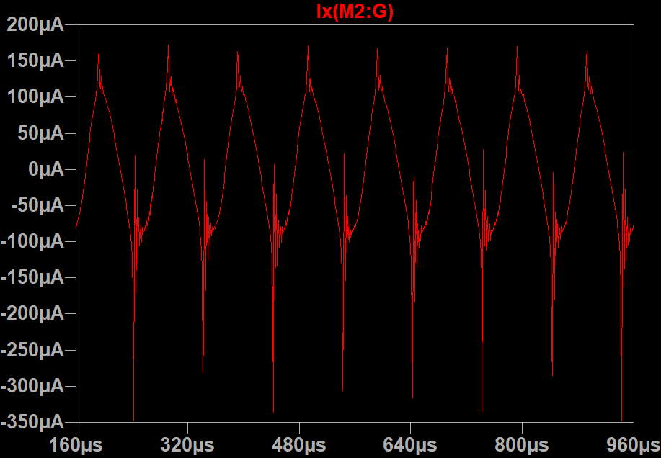
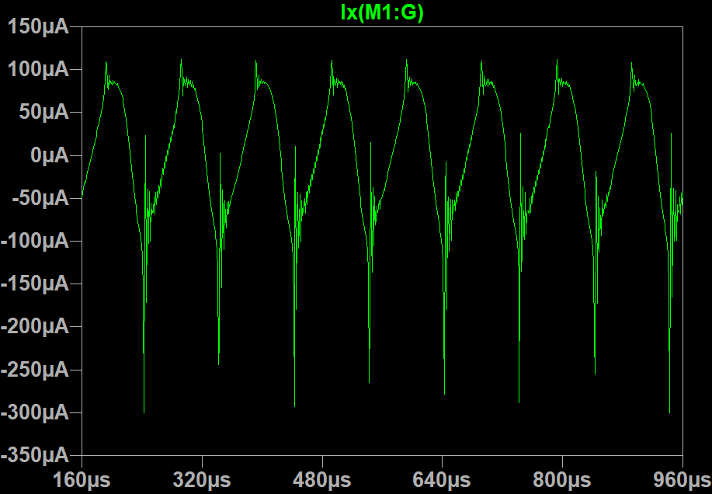
Étape 4 – courant de grille nécessaire
On se rend compte qu’en AC, on a quelques micro-ampères dans la grille, ce qui est causé par la capacité parasite.

Slide 20
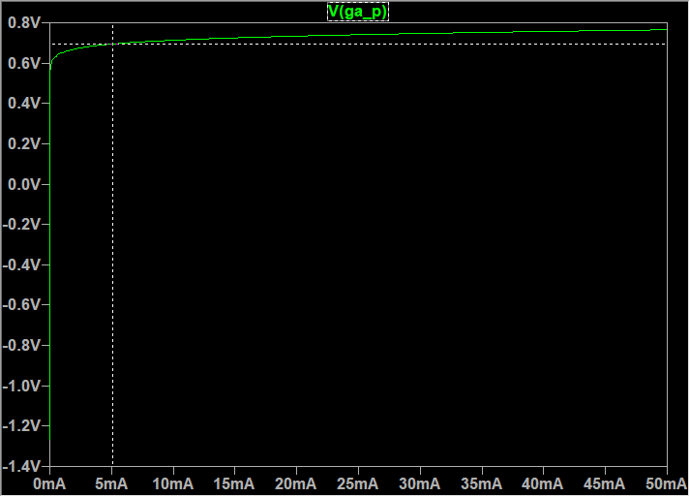
Étape 4 – courant de polarisation i2
Afin de choisir un courant de polarisation approprié, nous avons fait varier le courant et regardons à quel moment le BJT Q8 devient « actif ».
La valeur de 5 mA est choisie car c’est relativement linéaire et il y a encore une marge de manœuvre.

Slide 21
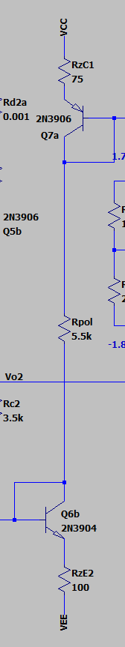
Étape 4 – courant de polarisation i2
Choisi en posant que : $V_{C}=V_{B}→V_{CE}=V_{BE}$
Ensuite, on a fait la loi des boucles entre $V_{CC}$ et $V_{EE}$

Slide 22
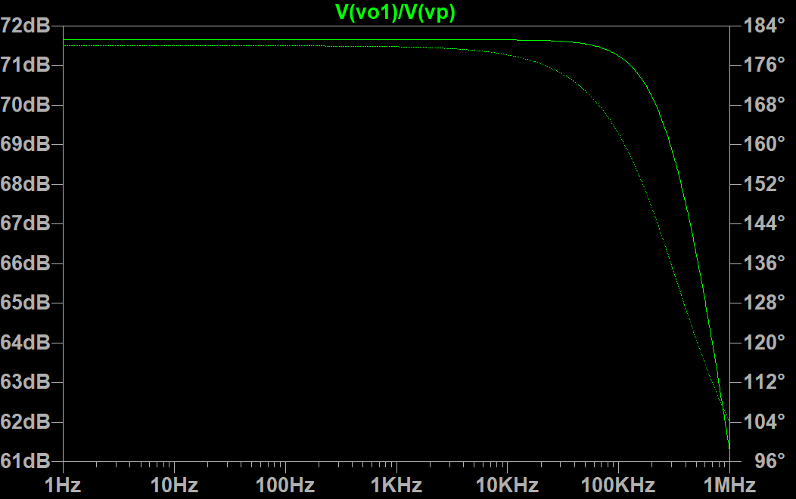
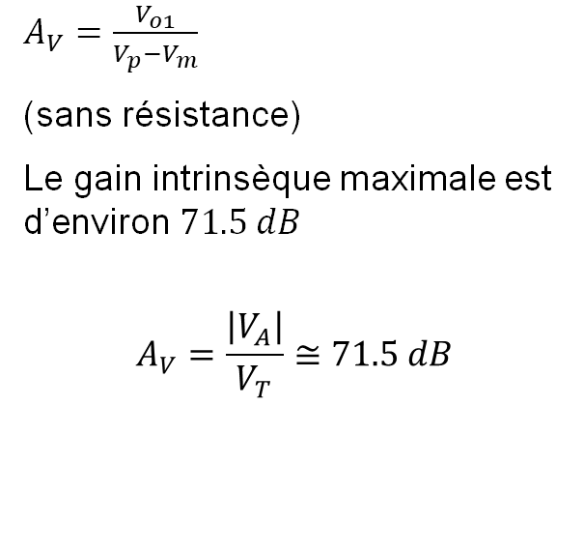
Étape 9 – gain intrinsèque de L’entrée
$A_{V}=\frac{V_{o1}}{V_{p}−V_{m}}$
(sans résistance)
Le gain intrinsèque maximale est d’environ $71.5 dB$
$$A_{V}=\frac{\left|V_{A}\right|}{V_{T}}≅71.5 dB$$

Slide 23
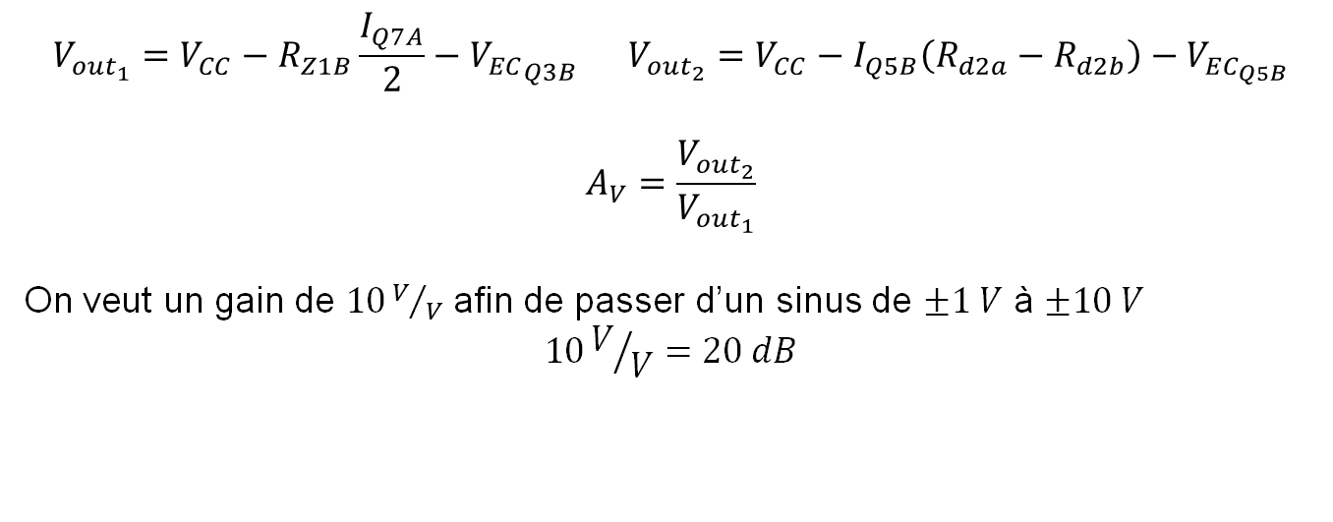
Étape 11 – choix de gain intermédiaire – AC
$$V_{out_{1}}=V_{CC}−R_{Z1B}\frac{I_{Q7A}}{2}−{V_{EC}}_{Q3B} V_{out_{2}}=V_{CC}−I_{Q5B}\left(R_{d2a}−R_{d2b}\right)−V_{EC_{Q5B}}$$
$$A_{V}=\frac{V_{out_{2}}}{V_{out_{1}}}$$
On veut un gain de $10V/V$ afin de passer d’un sinus de $±1 V$ à $±10 V$
$$10V/V=20 dB$$

Slide 24
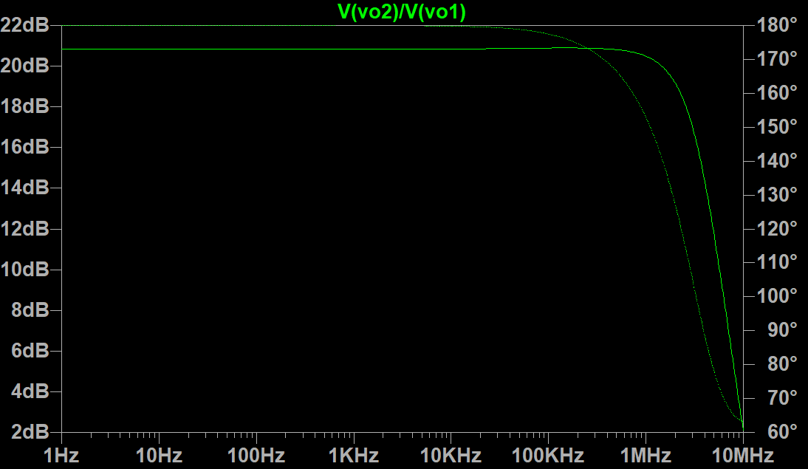
Étape 11 – choix de gain intermédiaire – AC

Slide 25
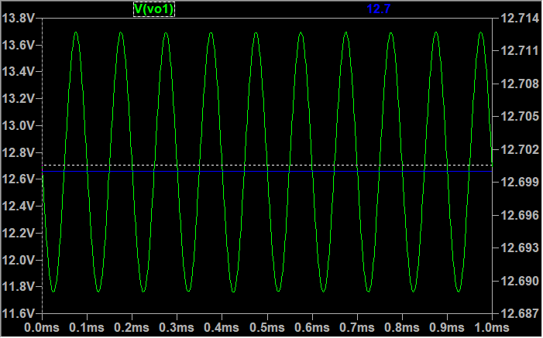
Étape 11 – choix de gain intermédiaire – DC
L’onde de sortie de l’étage 1 est toujours centrée à environ 12.7V
L’entrée de l’étage 3 doit être centrée à
-2.7V

Slide 26
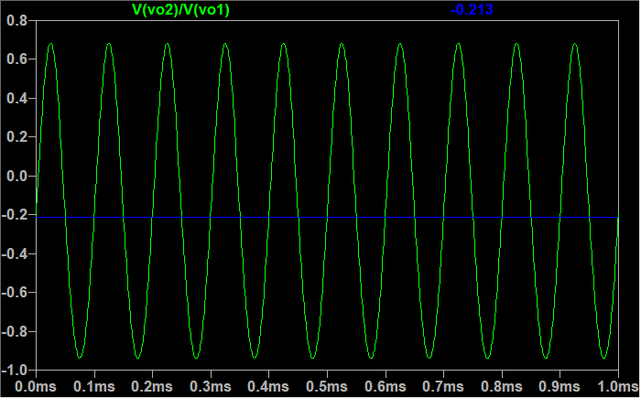
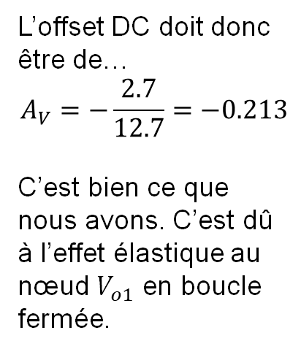
Étape 11 – choix de gain intermédiaire – DC
L’offset DC doit donc être de…
$$A_{V}=−\frac{2.7}{12.7}=−0.213$$
C’est bien ce que nous avons. C’est dû à l’effet élastique au nœud $V_{o1}$ en boucle fermée.

Slide 27
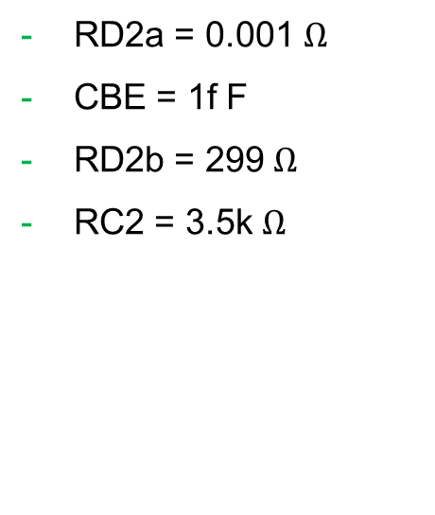
Étape 12 – polarisation de l’étage intermédiaire
RD2a et CBE inutilisé pour garder le même gain en AC
RD2b et RC2 ajusté pour avoir -2.7V au point d’opération
Ajustement des valeurs pour notre mode commun
RD2a = 0.001 $Ω$
CBE = 1f F
RD2b = 299 $Ω$
RC2 = 3.5k $Ω$

Slide 28
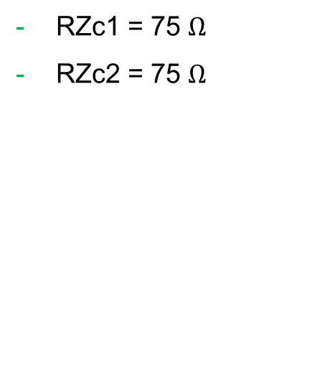
Étape 14 – ajustement de rzc
Permet de venir polariser le bon courant dans les miroirs de courant 5mA
Augmente l’impédance vu à l’entré de l’étage 3
Diminue la variation de courant
RZc1 = 75 $Ω$
RZc2 = 75 $Ω$

Slide 29
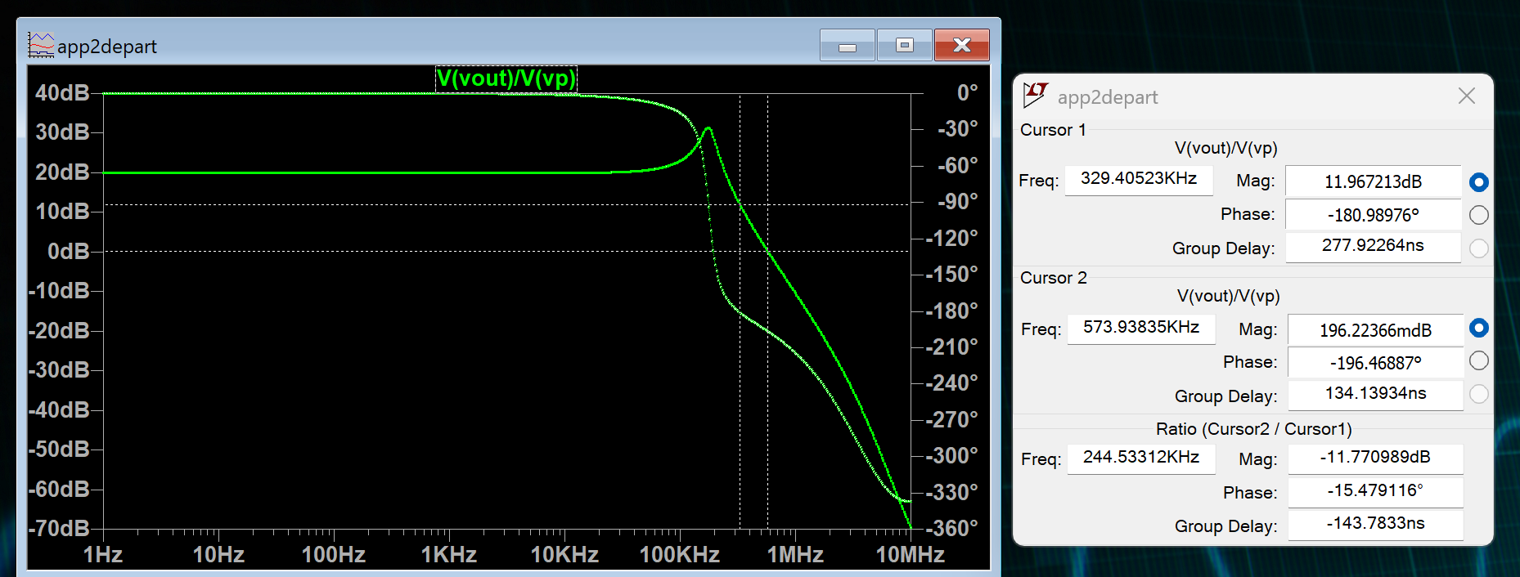
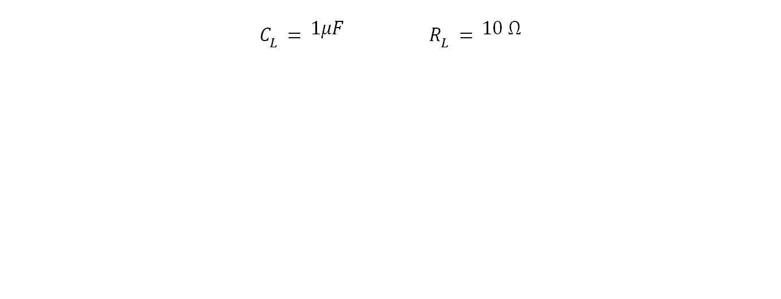
Étape 16 – marges gain et phase pour stabilité
$C_{L}=1μF$ $R_{L}=10 Ω$

Slide 30

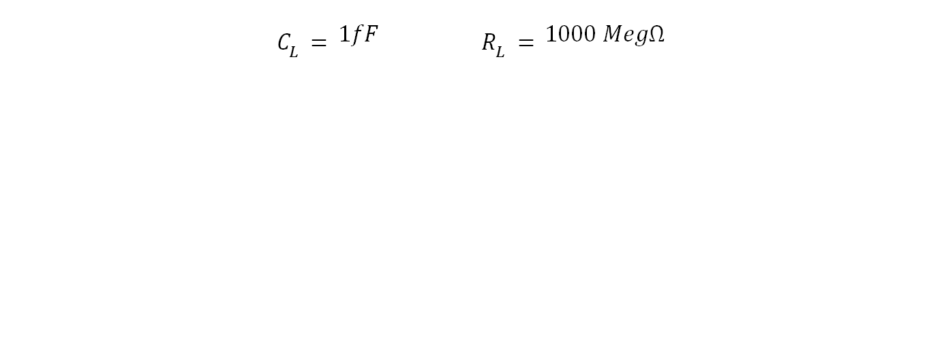
Étape 16 – marges gain et phase pour stabilité
$C_{L}=1fF$ $R_{L}=1000 MegΩ$

Slide 31
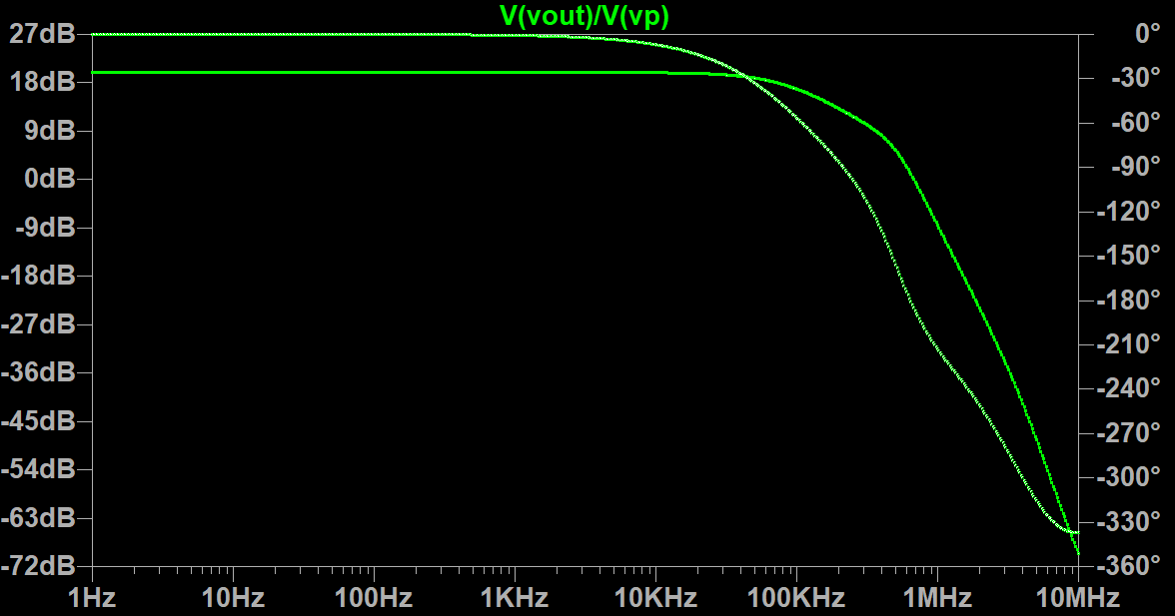
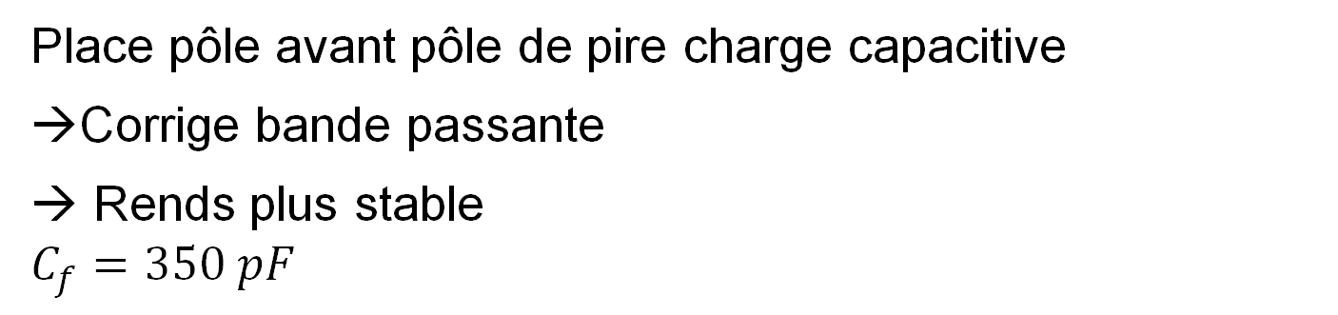
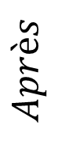
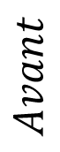
Étape 18 – dimensionnement de cf
Place pôle avant pôle de pire charge capacitive
→Corrige bande passante
→ Rends plus stable
$$C_{f}=350 pF$$
$$Avant$$
$$Après$$

